Slide 1
IOT Fire Alert Notification Using Bylink
MANAJEMAN PROYEK PERANGKAT LUNAK
Ujian Akhir Praktikum

Slide 2


Our Team
Moh Afandi Ridwan
Muh Hanif Rusydi
202010370311229
202010370311222

Slide 3
Ide Masalah
Pembuatan IOT Fire Alert
Kebakaran Merupakan bencana masalah serius yang dapat merugikan kita dari segi keselamatan dan juga properti yang kita miliki. Untuk menanggulangi masalah ini, Kami mengembangkan suatu IOT alat pendeteksi kebakaran yang dapat menanggulangi kebakaran secara cepat. Alat ini dirancang untuk secara otomatis mendeteksi sejak dini kebakaran, dan diharapkan pengguna dapat dengan mudah memantau kondisi tempat tinggal dan langsung mengambil Tindakan sebelum kebakaran semakin membesar.

Slide 4
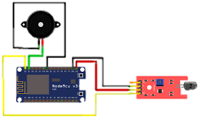
Fire Alert Notification Using Bylink
Fire Alert
Alarm Peringatan kebakaran yeng terintegrasi dari sensor flame detection yang terhubung ke esp32 serta buzzer, dan akan memunculkan notifikasi lewat aplikasi Bylink pada smarthphone saat sensor mendeteksi api, kemudian mengaktifkan buzzer Sebagai Alarm.

Slide 5
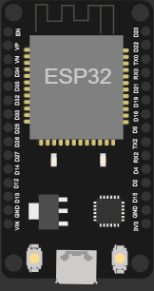
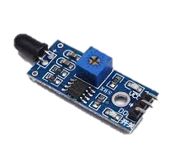




Alat & Bahan
Sensor Flame
Esp32
LED
Buzzer
Resistor

Slide 6
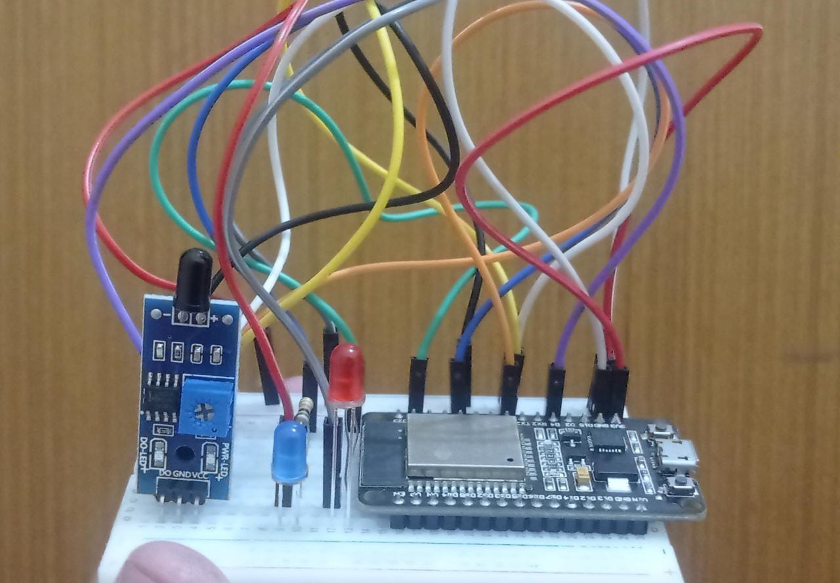

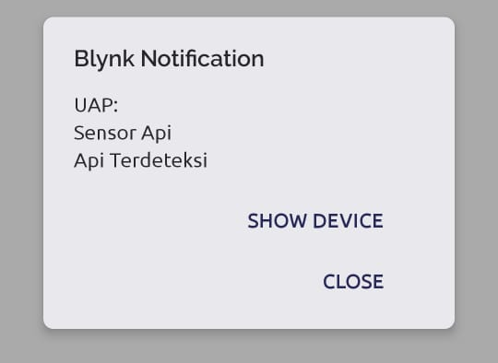

Slide 7
Thank you

